Slide 1

Pokreni dijaprojekciju
Klikni ☺

Slide 2

UPUTE
Pripremi si pribor za pisanje, geometrijski pribor, bilježnicu i udžbenik
U bilježnicu upiši naslov i datum
Prođi kroz zadatke iz prezentacije te ih riješi u bilježnicu (pokušaj ih najprije sam/sama riješiti, sve smo ih već i obradili na satu)
Tekstove zadataka ne treba prepisivati u bilježnicu, samo redni broj zadatka
Uz dio koji mora biti zapisan u bilježnicu stajat će znak
Pripazi na urednost
Riješi domaću zadaću

Slide 3
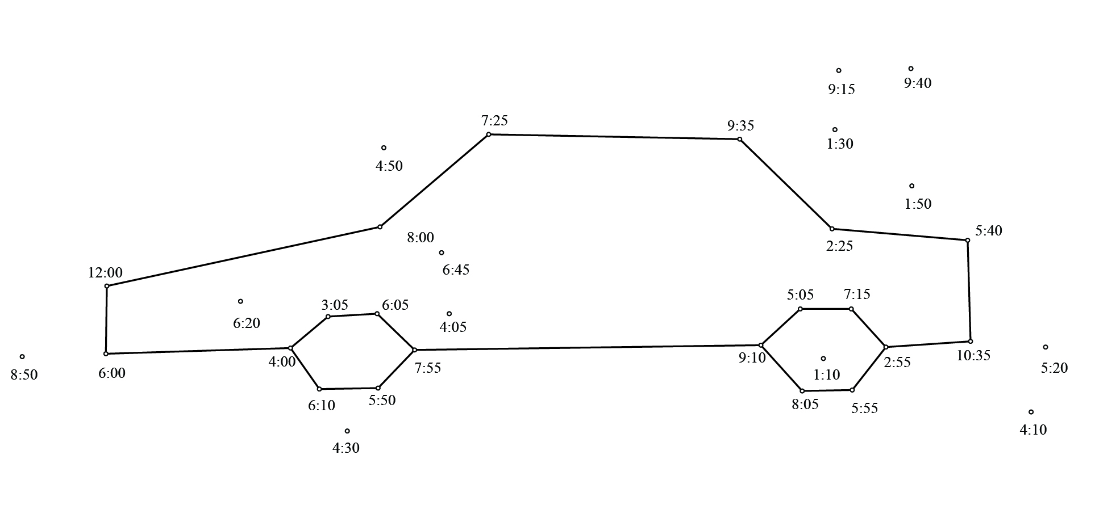
Rješenja listića s prošlog sata

Slide 4
Preslikavanja ravnine
PONAVLJANJE
Školska godina 2019./2020.
Razred: 8.a
Nadnevak: 18.3.2020.
Nastavnik: Viktorija Dimec Bračun, mag.educ.math

Slide 5
Ponovimo…
Preslikavanja ravnine
Vektori
Osna simetrija
Centralna simetrija
Translacija
Rotacija

Slide 6
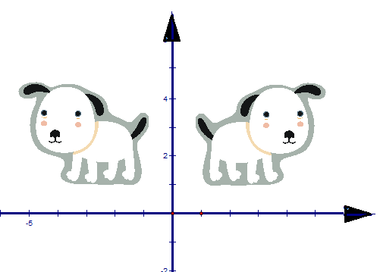
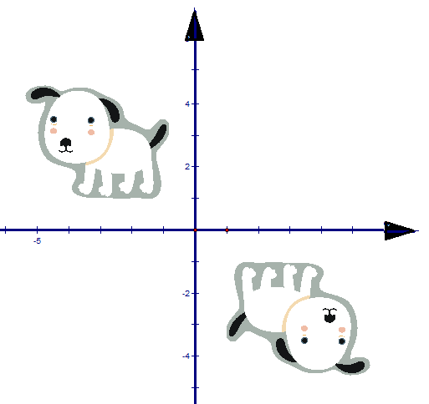
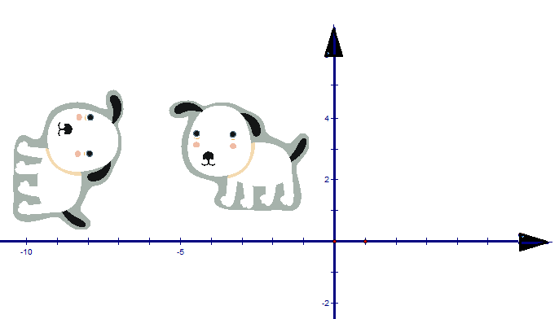
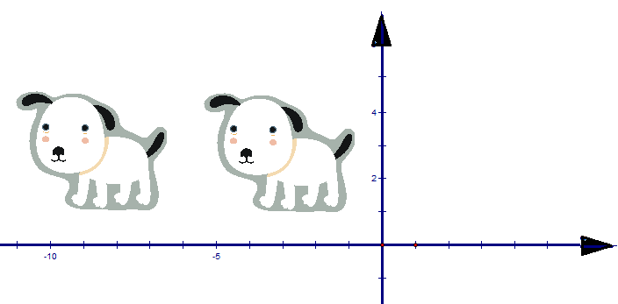
Ponovimo…
Možeš li prepoznati o kojem je preslikavanju riječ?
TRANSLACIJA (POMAK)
CENTRALNA SIMETRIJA
ROTACIJA (VRTNJA)
OSNA SIMETRIJA
(ZRCALJENJE)

Slide 7
Ponovimo…
Pokušaj u sebi odgovoriti na ova pitanja. Ako ne znaš neki odgovor, potraži ga u bilježnici.
Što je vektor?
Čime je svaki vektor određen?
Što je nulvektor?
Kada su dva vektora jednaka?
Koja je razlika između skalarnih i vektorskih veličina?
Gdje se nalazi središte trokutu opisane kružnice?
Gdje se nalazi središte trokutu upisane kružnice?
Što je ortocentar trokuta?

Slide 8
1. ZADATAK
Nacrtaj tupokutni trokut ABC i pravac p van tog trokuta. Preslikaj trokut osnom simetrijom s obzirom na pravac p.

Slide 9
Iz svakoga vrha trokuta povuci polupravac okomit na pravac s.
X
s
C
B
A

Slide 10
U šestar uzmi udaljenost od C do presjeka pripadnoga polupravca i pravca s te je nanesi s druge strane pravca s.
X
U šestar uzmi udaljenost od B do presjeka pripadnoga polupravca i pravca s te je nanesi s druge strane pravca s.
U šestar uzmi udaljenost od A do presjeka pripadnoga polupravca i pravca s te je nanesi s druge strane pravca s.
Spajanjem točaka A’, B’ i C’ dobivamo trokut A’B’C’, koji je osnosimetrična slika trokuta ABC.
Točke presjeka dobivenih lukova i polupravaca redom označi sa A’, B’ i C’.
s
C
C'
B
B'
A
A'
Provjeri jesi li označio/označila sve točke.

Slide 11
2. ZADATAK
Nacrtaj šiljastokutni trokut ABC i neku točku S unutar tog trokuta. Preslikaj trokut centralnom simetrijom s obzirom na točku S.

Slide 12
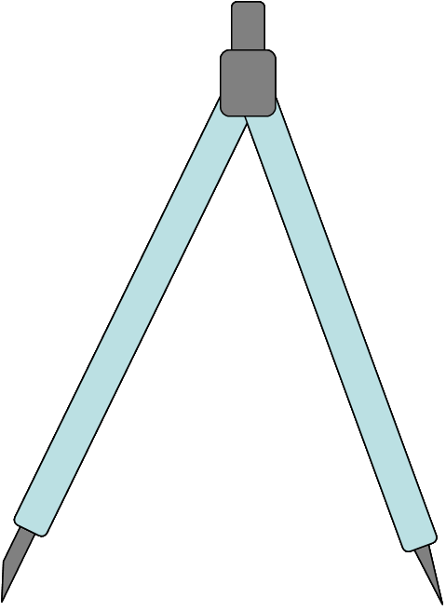
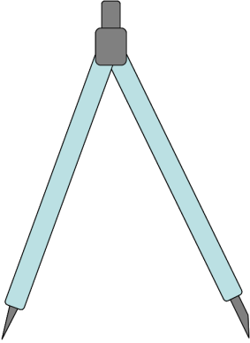
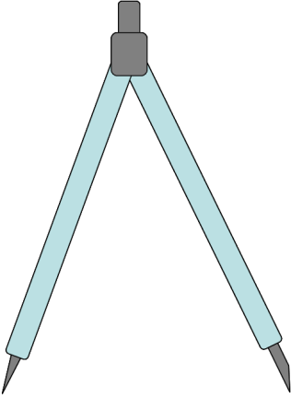

C
B'
A'
S
A
B
C'
Provjeri jesi li označio/označila sve točke.

Slide 13
3. ZADATAK
U pravokutnom koordinatnom sustavu u ravnini nacrtaj četverokut ABCD, ako je A(-1,-3), B(3,0), C(2,5) i D(-1,3).
Zatim preslikaj taj četverokut osnom simetrijom s obzirom na os ordinata.
Očitaj i zapiši koordinate novog četverokuta A`B`C`D`.
Kod ovog zadatka zapišite si koordinate točaka u bilježnicu.

Slide 14
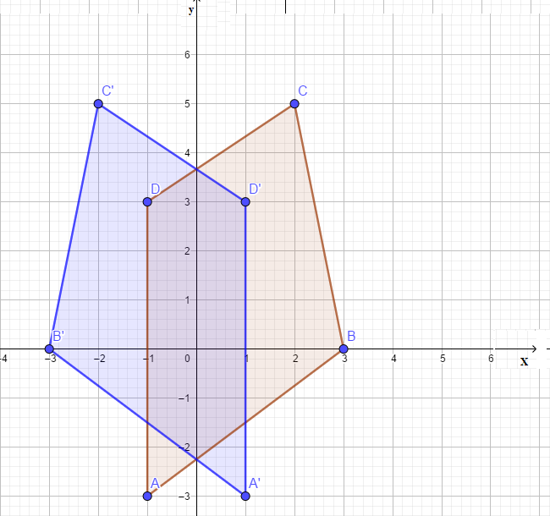
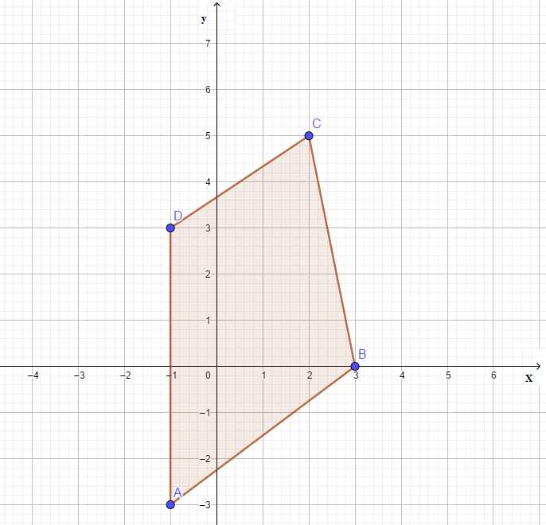
Os ordinata
A`(1,3)
B`(-3,0)
C`(-2,5)
D`(-1,3)

Slide 15
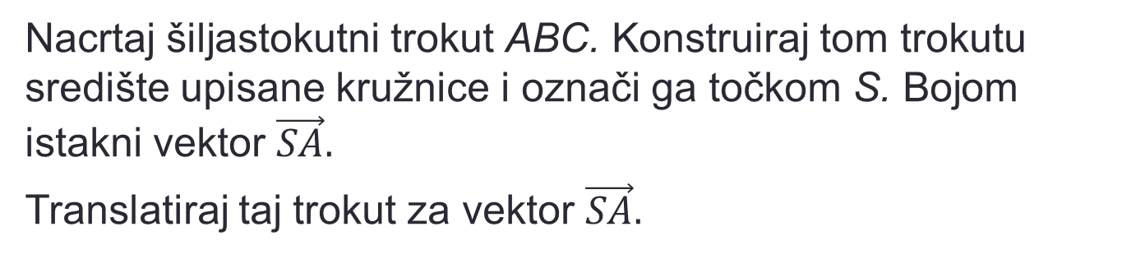
4. ZADATAK
Podsjetimo se: Središte trokutu upisane kružnice nalazi se u sjecištu simetrala kutova.

Slide 16
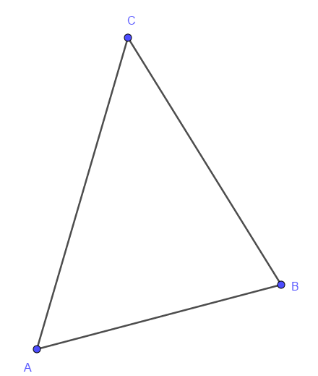
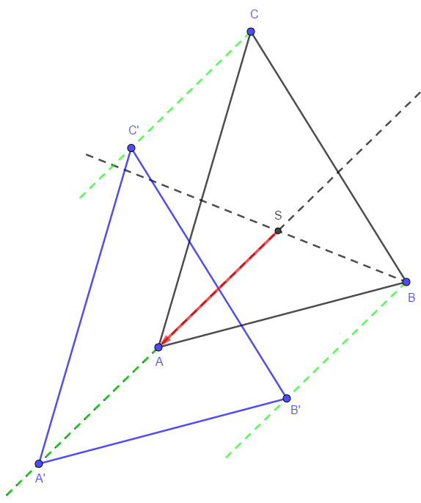
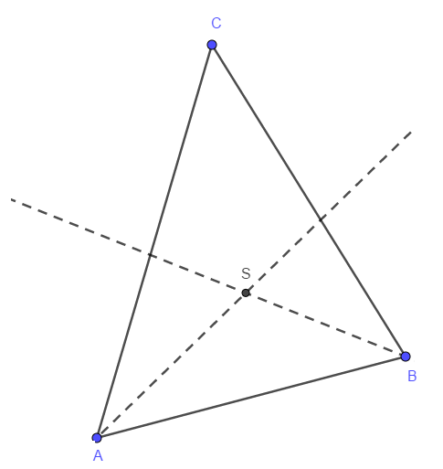
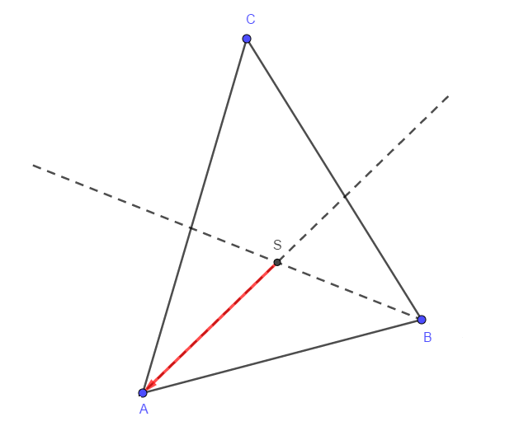

Slide 17
DOMAĆA ZADAĆA - Zbirka
12. stranica: 6. zadatak
13. stranica: 9. i 12. zadatak
Karlo Š. – u svojoj radnoj bilježnici riješiti do kraja temu Rotacija
Zadaću fotografirajte te mi pošaljite u grupu na Viberu.

Slide 18
I za kraj…
Kada odradiš ovaj sat na yammer-u stisni like na post koji ću objaviti vezan uz ovu temu

